Slide 1


TRƯỜNG TIỂU HỌC PHÚC LỢI
TUẦN 26
Toán
Làm tròn các số đến hàng chục nghìn,hàng nghìn

Slide 2










Slide 3



Luật chơi
Quan sát câu hỏi và ghi đáp án vào bảng con.
Trả lời đúng được 1 bông hoa điểm cộng.

Slide 4





Làm tròn số sau ở hàng nghìn: 63 252
63 000
+1

Slide 5

Làm tròn số sau ở hàng chục nghìn: 58 632
60 000
+1

Slide 6
Làm tròn số sau ở hàng chục nghìn : 12 345
10 000
+1

Slide 7


Slide 8
YÊU CẦU CẦN ĐẠT
Biết đọc, viết được và so sánh các số trong phạm vi 100 00
Biết làm tròn số đến hàng chục, hàng trăm, hàng nghìn, hàng mười nghìn.
Vận dụng vào thực hành : đọc, viết được các số trong phạm vi 100 000.
Thực hiện được làm tròn số đến hàng chục, hàng trăm, hàng nghìn, hàng mười nghìn. So sánh và sắp xếp được thứ tự các số trong phạm vi 100 000.

Slide 9

Bài 1
Hoàn thành bảng sau
Viết số | Đọc số
51 254 | ?
? | Ba mươi tám nghìn năm trăm mười chín
26 856 | ?
? | Bảy mươi chín nghìn sáu trăm
Năm mươi mốt nghìn hai trăm năm mươi tư
38 519
Hai mươi sáu nghìn tám trăm năm mươi sáu
79 600
Notes:
Gv cài Developer để tiến hành điền kết quả của bài tập.

Slide 10
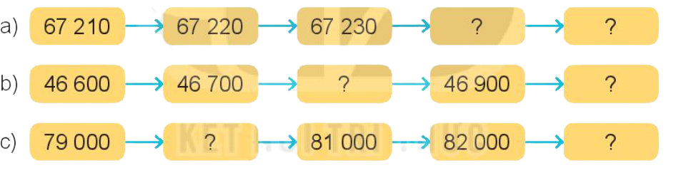
Bài 2: Số
+ 10
+ 10
67 240
67 250
+ 100
46 800
47 000
80 000
83 000
+ 1 000
Notes:
Gv cài Developer để tiến hành điền kết quả của bài tập.

Slide 11
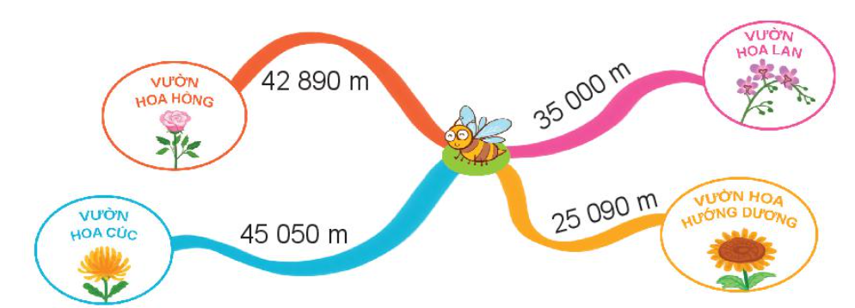
Bài 3
Khoảng cách từ vị trí ong vàng đến các vườn hoa được cho như hình sau:
Từ vị trí ong vàng đến vườn hoa nào xa nhất? Từ vị trí ong vàng đến vườn hoa nào gần nhất?
So sánh: 25 090 m < 35 000 m < 42 890 m < 45 050 m
Từ vị trí ong vàng đến vườn hoa cúc xa nhất.
Từ vị ong vàng đến vườn hoa hướng dương gần nhất.

Slide 12
Đ, S?
4
a) 62 820 > 7 382
Đ
?
Đ
b) 52 794 < 60 000
?
S
Đ
d) 5 400 – 400 = 5 000
?
?
c) 8 000 + 400 > 9 000
8 400
5 000

Slide 13




GV ĐIỀN VÀO ĐÂY

Slide 14


